Slide 1
Hidden Pathway
multiCore
여러분들을 위한 여러분들의 안전을 위한 미래의 소프트웨어
Only for everyone

Slide 2
CONTENTS
multiCore 소개
주제 선정 동기
소프트웨어 소개
개발 환경 및 역할
소프트웨어 시연
미래 효과
Q & A

Slide 3
1
multiCore 소개

Slide 4
multiCore 소개
다양한 직군
실무 프로젝트
다양한 멘토링

Slide 5
2
주제 선정 동기

Slide 6
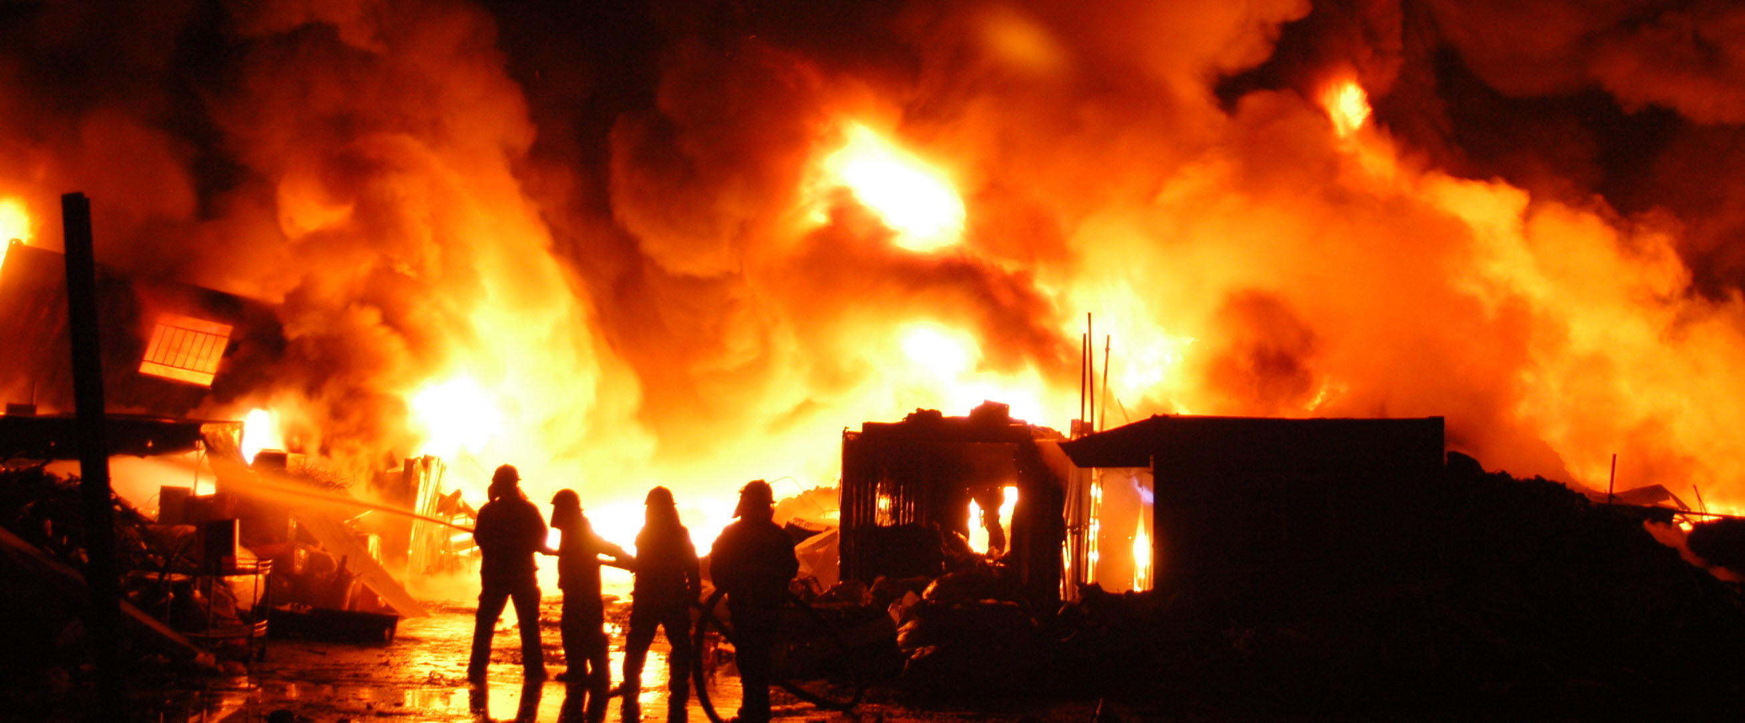
주제 선정 동기
단언컨대, 화재는 최악의 재난입니다

Slide 7
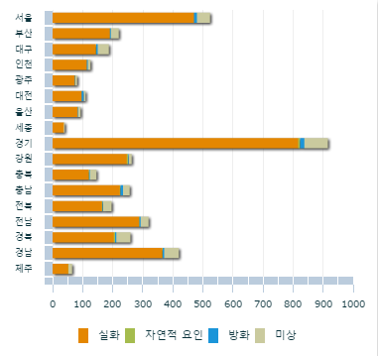
주제 선정 동기
2017.05.01 ~ 2017.05.31 화재현황통계
하루 피해자 4-50명
국민안전처
(국가화재정보센터)
전국 화재 4,221건
피해액 44,830,339(천원)
소실 면적 10,598,497㎡
사망 및 부상자 163명

Slide 8
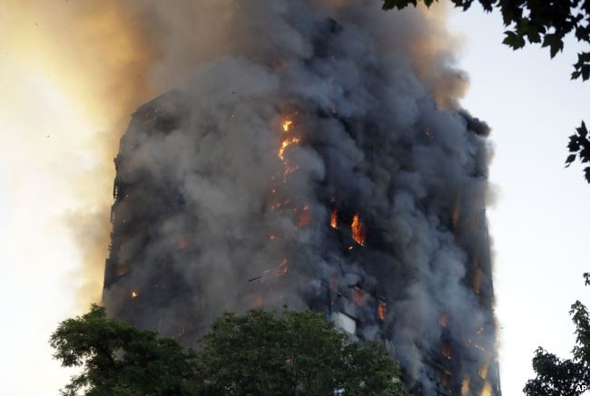
주제 선정 동기
혼란스러운 인파
연기로 인한 시야 확보 어려움
건물 지리 정보 없음

Slide 9

주제선정 동기
“ 탈출 경로 안내
소프트웨어 ”

Slide 10
3
소프트웨어 소개

Slide 11
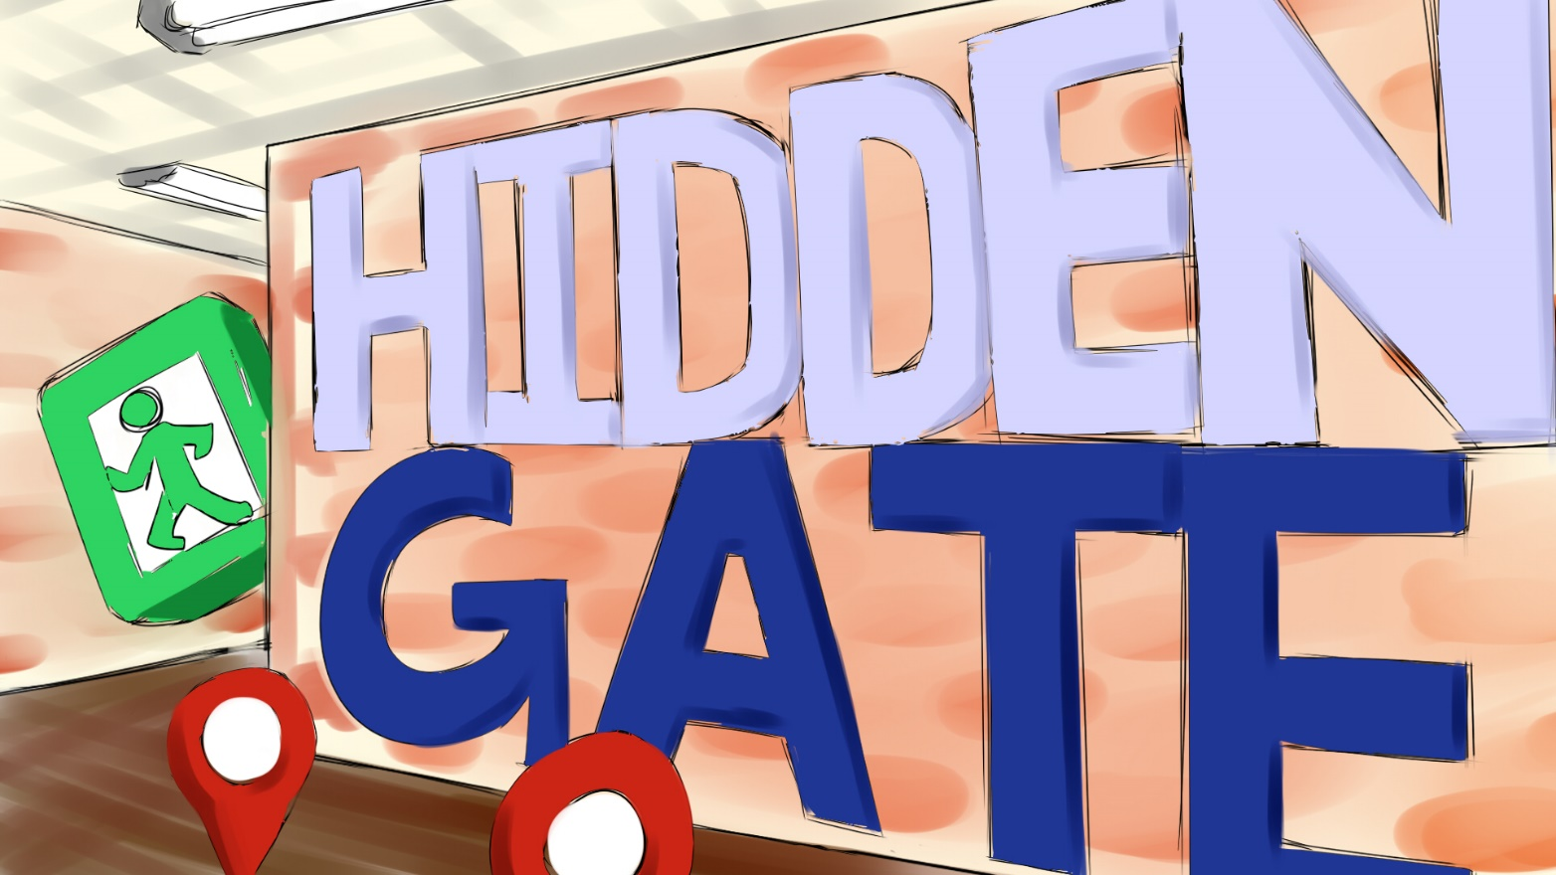
소프트웨어 소개
AR을 통해 탈출 경로 안내

Slide 12
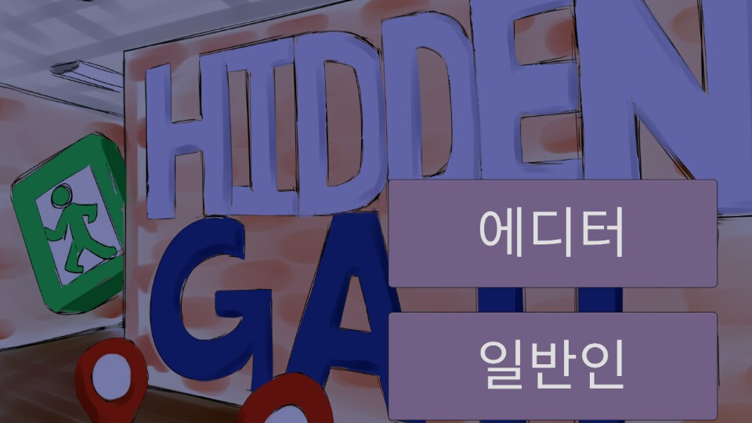
소프트웨어 소개
탈출로 생성
탈출로 이용

Slide 13
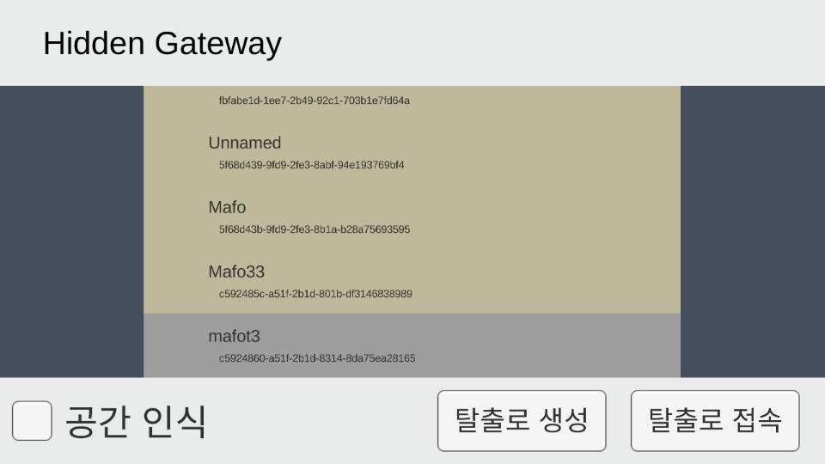
소프트웨어 소개
탈출로 선택

Slide 14
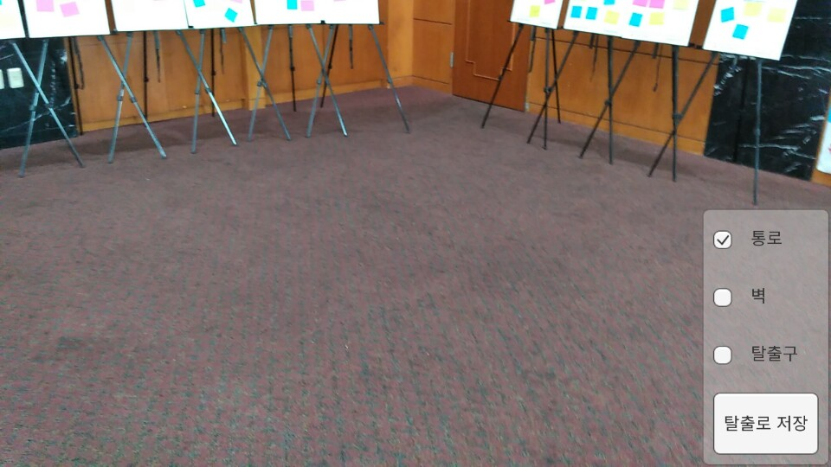
소프트웨어 소개
탈출 경로 생성

Slide 15
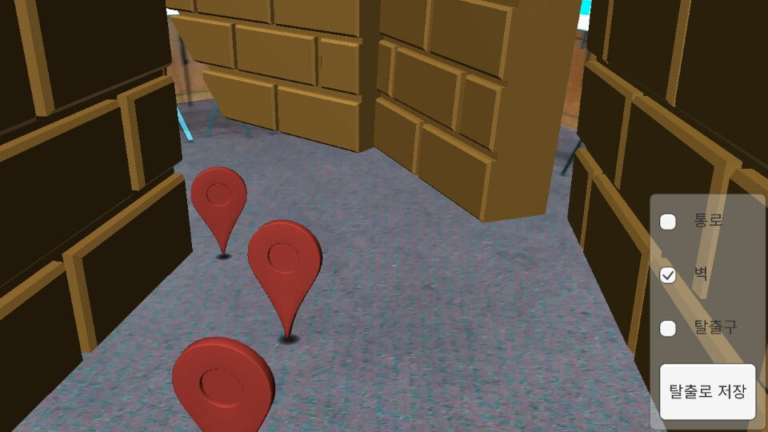
소프트웨어 소개
탈출로 생성

Slide 16
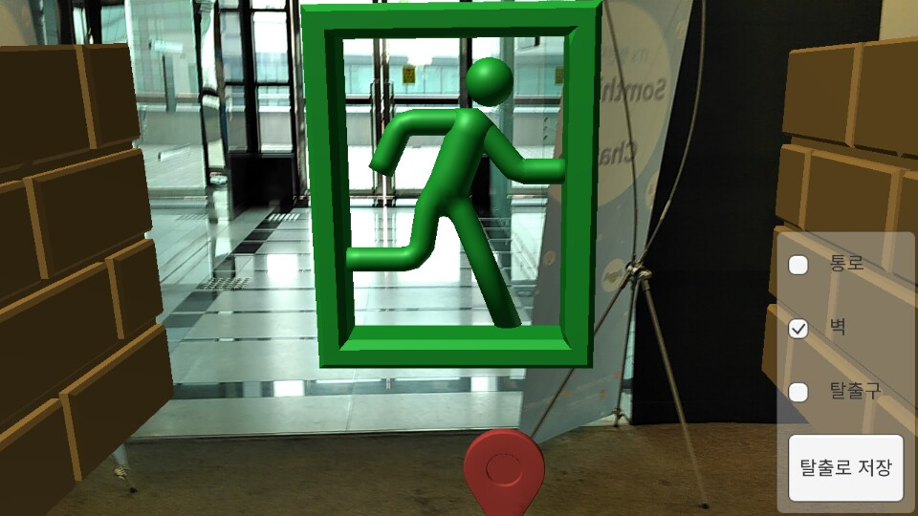
소프트웨어 소개
탈출구 표시

Slide 17
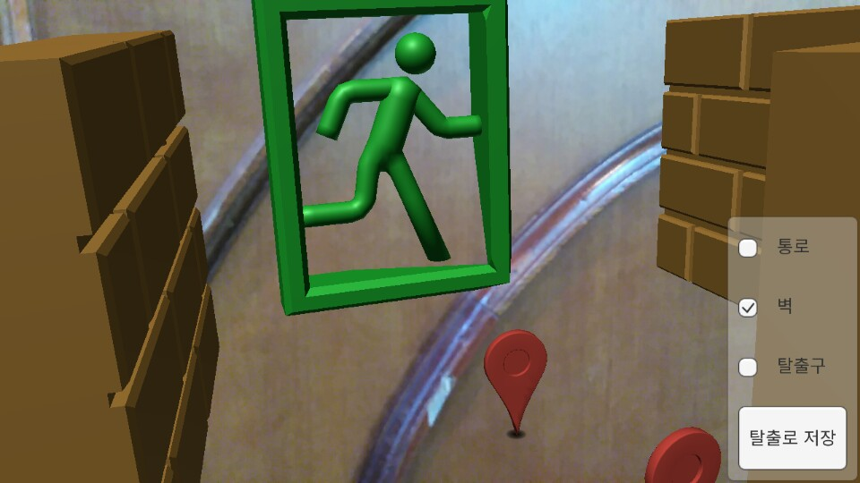
소프트웨어 소개
가려져도
탈출구 표시

Slide 18
4
개발 환경 및 역할 분담

Slide 19


개발 환경

Slide 20
역할 분담
유광무
개발 및 기획
김광현
김원진
박주월
개발
문서 편집
디자인

Slide 21
5
소프트웨어 시연

Slide 22
6
미래 효과

Slide 23
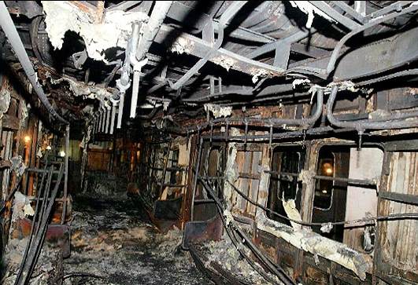
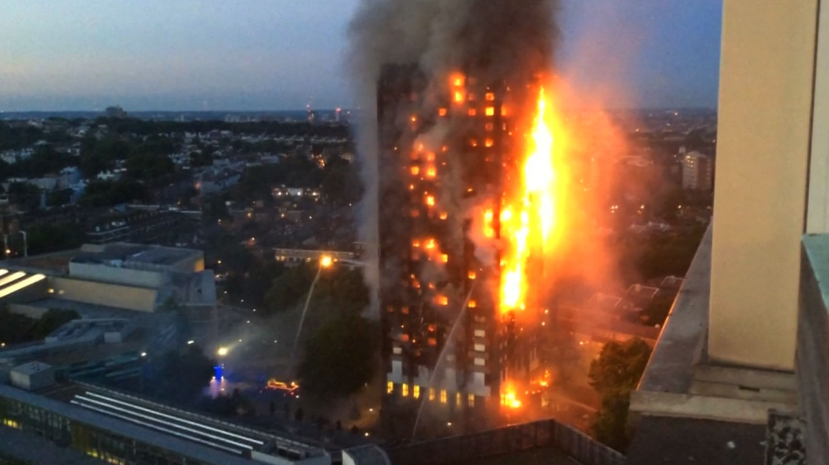
미래 효과

Slide 24
null
Q & A

Slide 25
감사합니다!
Hidden Pathway
여러분들을 위한 여러분들의 안전을 위한 미래의 소프트웨어
multiCore
HAEYUM

